Slide 1

«В мире профессий»
Эпиграф:
«Если вы удачно выберете труд и вложите в него свою душу, то счастье само вас отыщет»
Константин Дмитриевич Ушинский
«Когда человек не знает, к какой пристани он держит путь, для него ни один ветер не будет попутным»
Сенека

Slide 2


Рефлексия настроения и эмоционального состояния

Slide 3
Легенда строительство собора
Во все времена люди по-разному относились к своей работе, к труду, что им приходилось выполнять. Послушайте легенду. Давным-давно во французском городе Шартре строился большой собор. Троих рабочих, подвозивших на тачках строительный камень, спросили, чем они занимаются. Первый ответил: "Обтёсываю эти проклятые камни, вон какие мозоли на руках набил!" Второй молвил: "Я обтёсываю и вожу камни, зарабатываю на кусок хлеба своей жене и дочкам". А третий сказал с улыбкой: "Я строю прекрасный собор". Занимаясь одной работой, все трое дали различные ответы на заданный вопрос. Почему?

Slide 4



Требования, предъявляемые к профессии:
Профессия должна быть интересной
Профессия должна пользоваться спросом на рынке труда
Профессия должна соответствовать собственным возможностям

Slide 5
Формула выбора профессии
«ХОЧУ» | «МОГУ» | «НАДО»
Интерес – побуждение познавательного характера Склонности – желания человека, побуждения, потребности в определённых видах деятельности, стремление не только к результату, но и к процессу деятельности | Способности – это такие индивидуальные качества человека, от которых зависит успешное осуществление деятельности Состояние здоровья Личные качества | Потребность рынка труда – наличие рабочих мест по избранной специальности, востребованность обществом данной специальности

Slide 6

Профессия - это
Деятельность, направленная на пользу общества,
Деятельность, требующая профессионального обучения,
Деятельность, выполненная за определённое вознаграждение (зарплату)

Slide 7
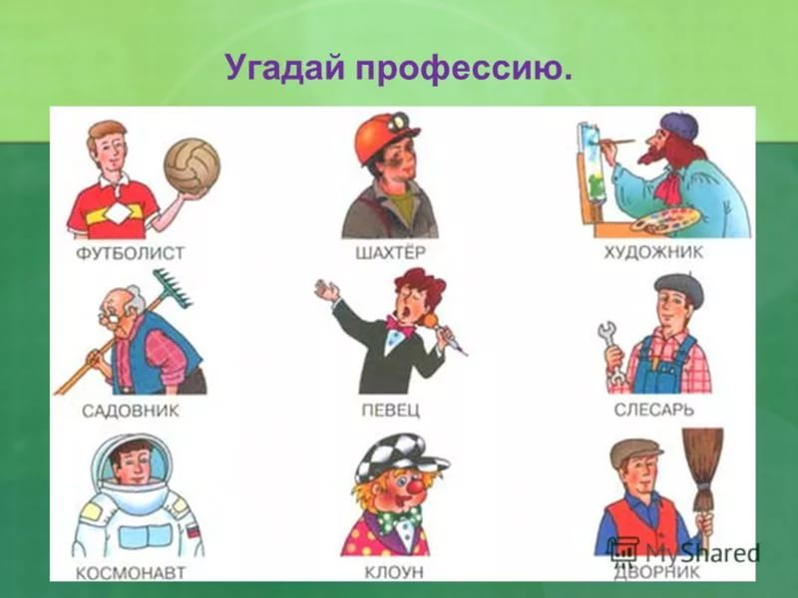

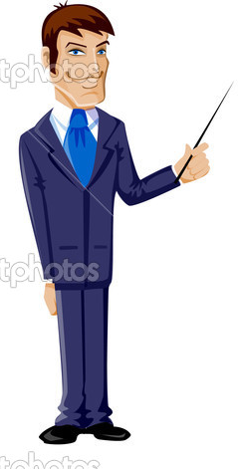
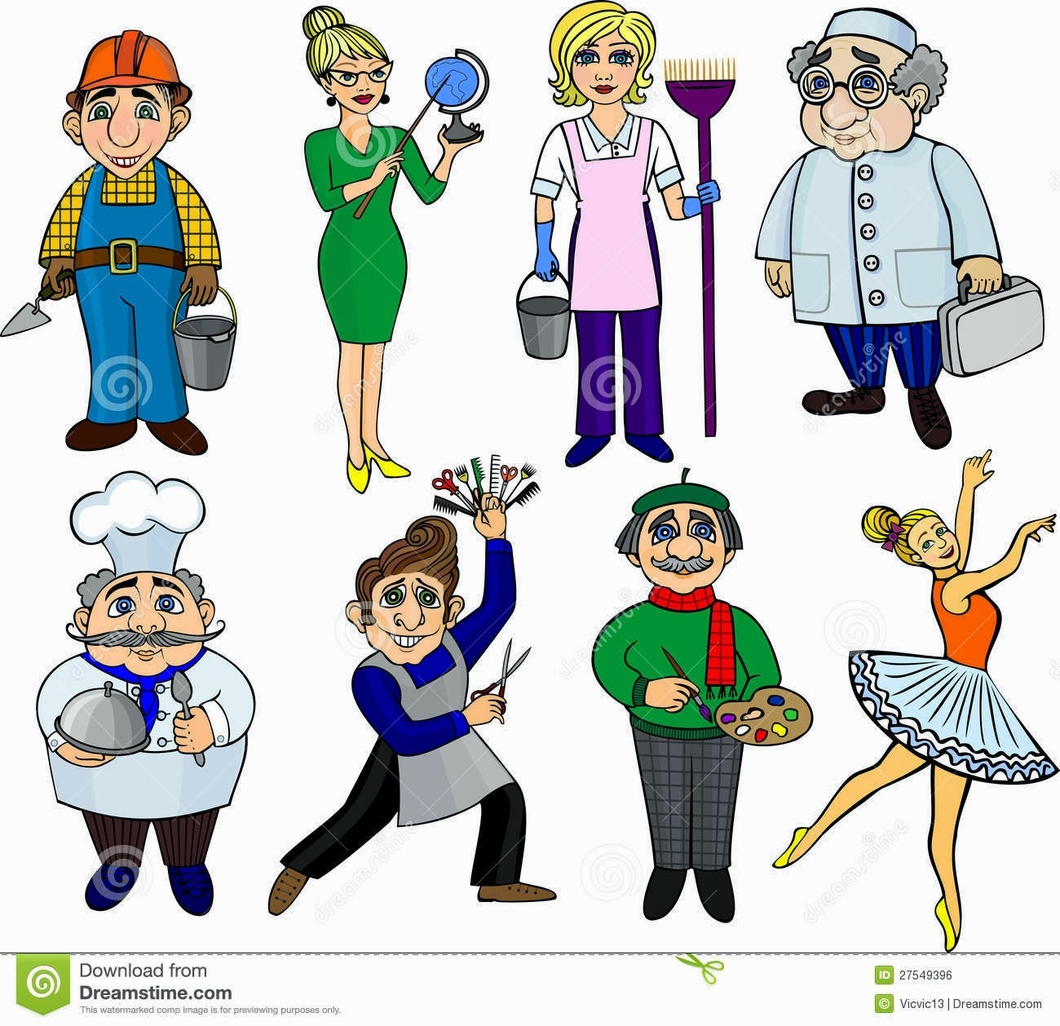
Игра «Отгадай профессию по описанию?»

Slide 8
(Горняк, шахтер)
(Менеджер)
(Цветовод)
(Криминалист)
(Продавец)

Slide 9

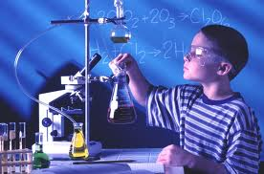
Закончить предложения
Люди работают ради …
Настоящий труд – это …
При выборе профессии люди часто не учитывают …
4. В любом профессиональном труде самое важное …
Счастье – это …

Slide 10
1. Люди работают ради удовлетворения своих потребностей, ради самовыражения собственного "Я".
2. Настоящий труд – это самоотдача и творчество.
3. При выборе профессии люди часто не учитывают понятия, которые выражаются тремя словами: хочу, могу, надо.
А. Хочу - своё желание.
Б. Могу - свои возможности, способности, знания, состояние здоровья.
В. Надо - потребности рынка труда.
4. В любом профессиональном труде самое важное – знания, и умение их применять на практике.
5. Однажды, на вопрос: "Что же такое счастье?" прозвучал такой ответ: "Счастье - это когда утром с радостью идёшь на работу, а вечером с радостью возвращаешься домой". Значит, одной из составляющих счастья является правильный выбор своей профессии. Эта проблема рано или поздно встаёт перед любым человеком.

Slide 11
Узнай профессию по предметам

Slide 12
«Самая – самая»
· самая зеленая профессия;
· самая сладкая профессия;
· самая денежная профессия;
· самая волосатая профессия;
· самая детская профессия;
· самая неприличная профессия;
· самая смешная профессия;
· самая общительная профессия;
· самая серьезная профессия.

Slide 13
Профессия на букву
ПРОФЕССИЯ

Slide 14
В заключение нашей встречи хочется дать несколько советов тем кто выбирает профессию сегодня.
1 Необходимо узнать не только о радужной стороне профессии, но и о теневой. Врач – это не только белоснежный халат, выход из операционной навстречу признательным родственникам. Стоптанные башмаки терапевта от десятков ежедневных вызовов - это тоже медицинская помощь.
2 Выбирая профессию, ты выбираешь и образ жизни. Судьба актера, спортсмена, строителя неотделима от поездок. Один человек не выносит монотонности. Другой не терпит суеты, постоянных перемен. Все это надо учитывать.
3 Возьми за правило: мечтать о большом, но радоваться пока малому. «Не сразу Москва строилась». Претендовать сразу на должность директора завода бессмысленно. Все знают, что квалифицированные директора заводов и универмагов получились как раз из тех, кто прошел всю служебную лестницу снизу вверх, от станка и от прилавка.

Slide 15

Плюс-минус- интересно
Плюс
Минус
Интересно

Slide 16
Рефлексия настроения и эмоционального состояния

Slide 17

Советы «Как выбрать профессию»
Необходимо узнать не только о радужной стороне профессии, но и о теневой.
Выбирая профессию, ты выбираешь и образ жизни.
Возьми за правило: мечтать о большом, но радоваться пока малому.

